Slide 1
네트워크 게시판
실패후기

Slide 2
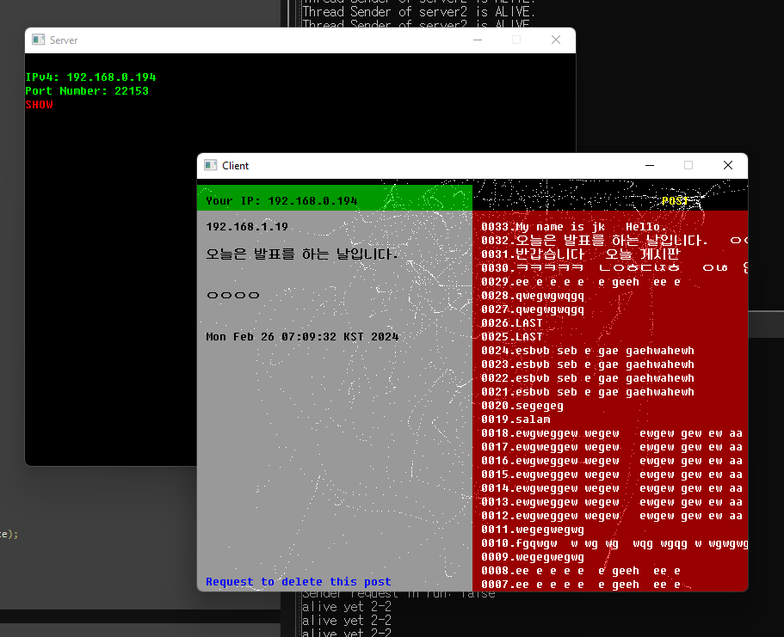
결과물

Slide 3
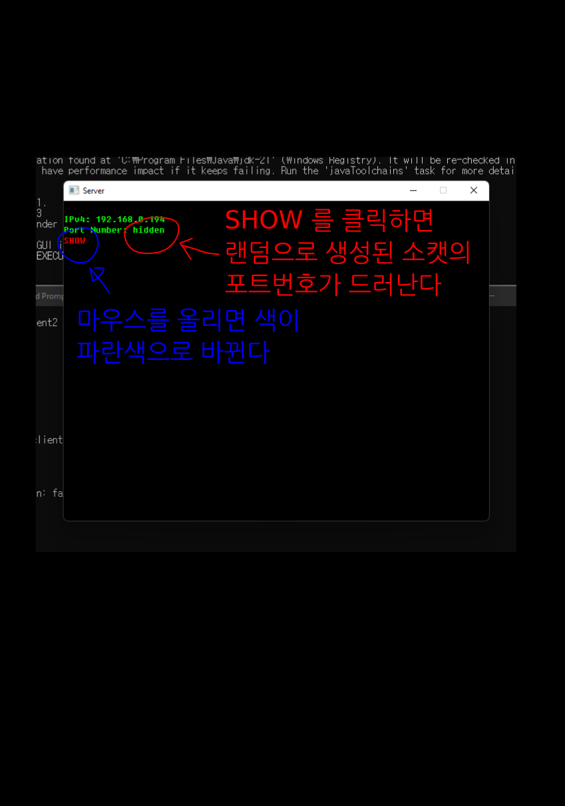
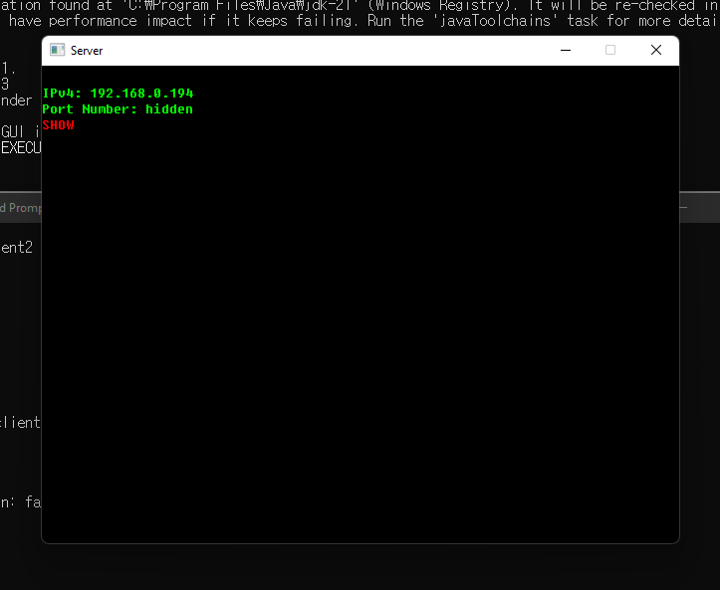
결과물2
서버
실행방법

Slide 4
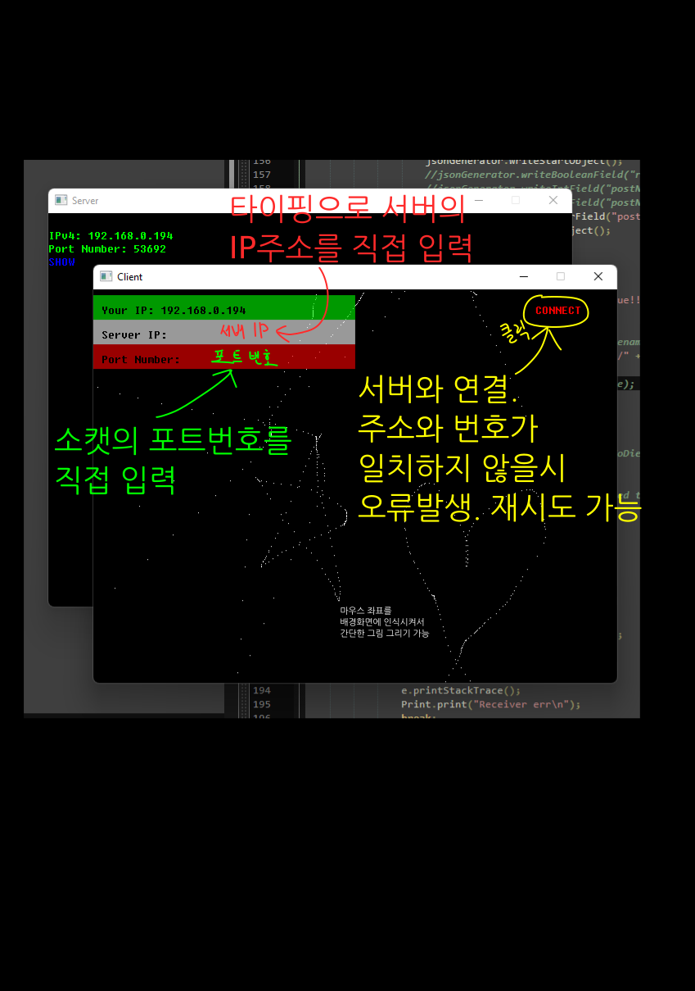
구조
클라이언트
유저 인터페이스

Slide 5
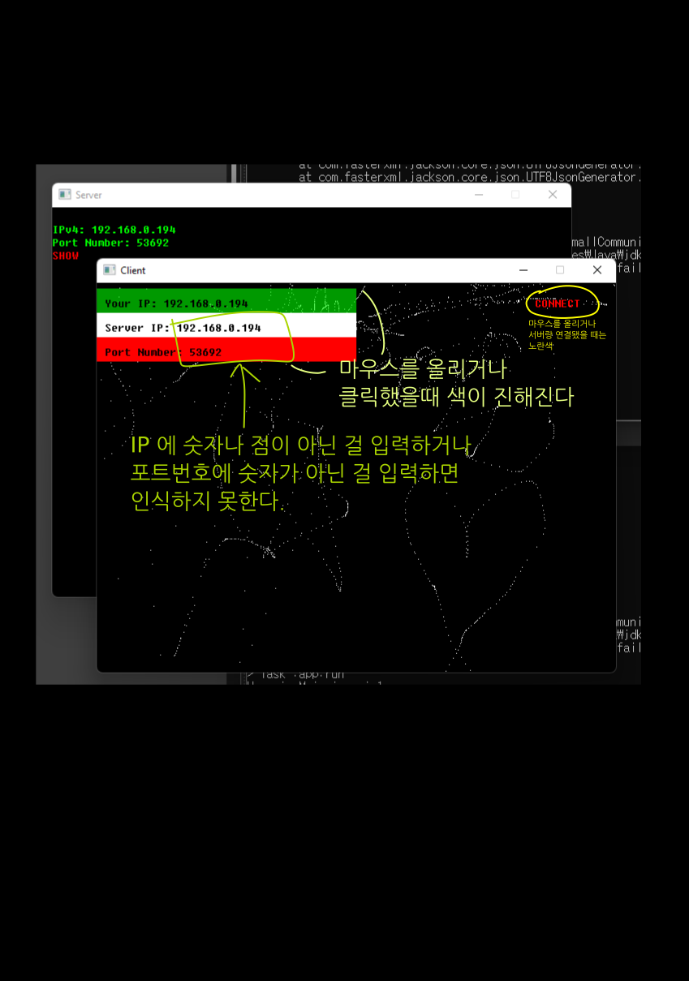
구조2
인터페이스
디자인

Slide 6
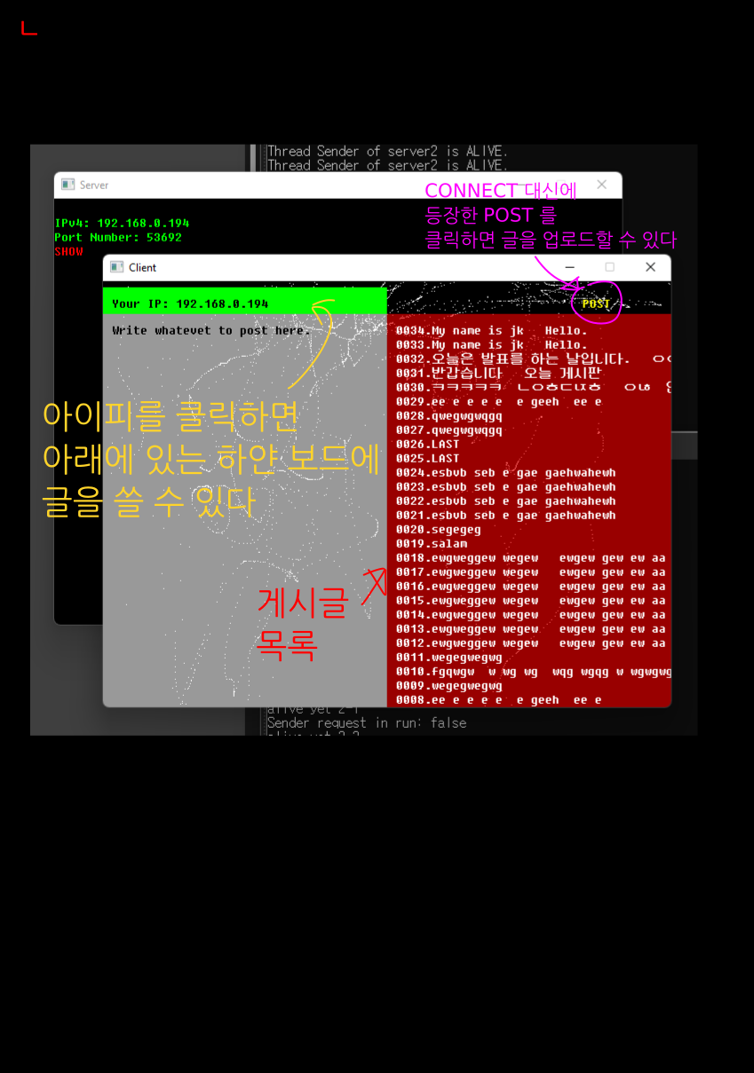
게시판 소개
인터페이스
사용방법

Slide 7
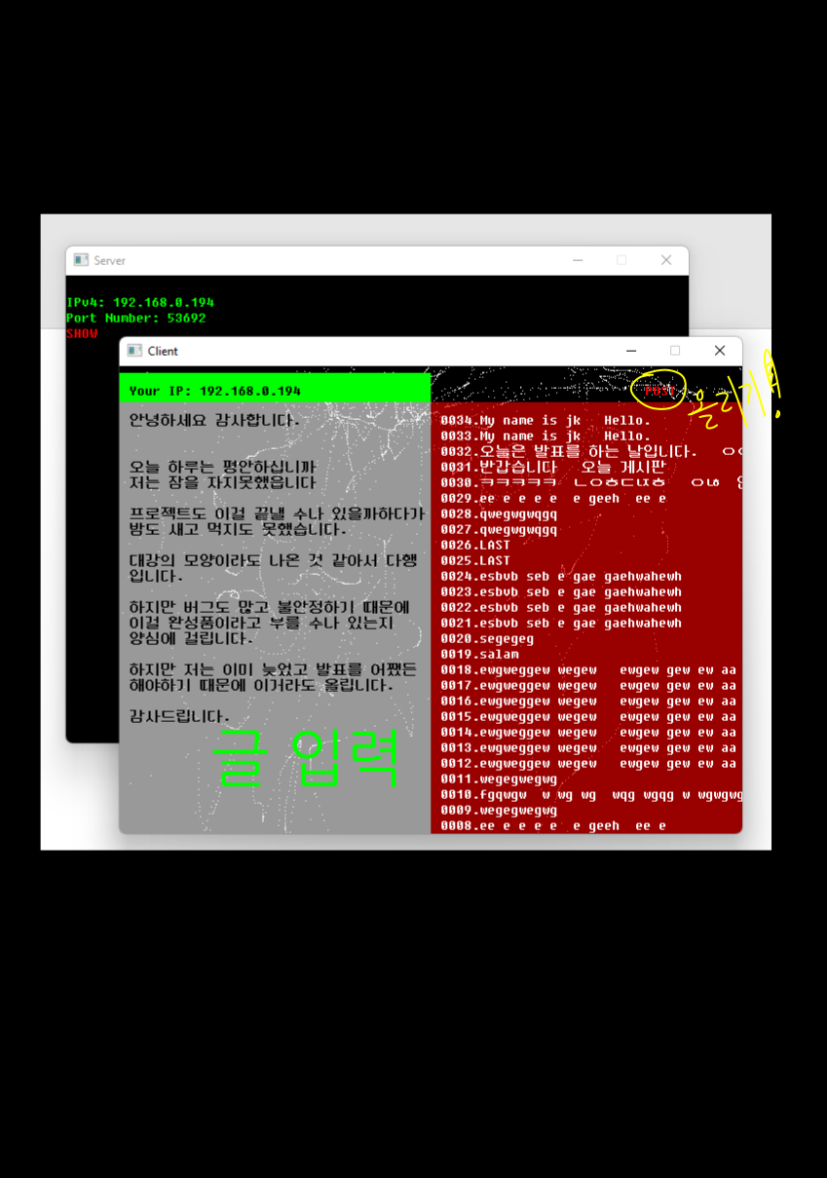
글쓰기
평범하게 타이핑

Slide 8
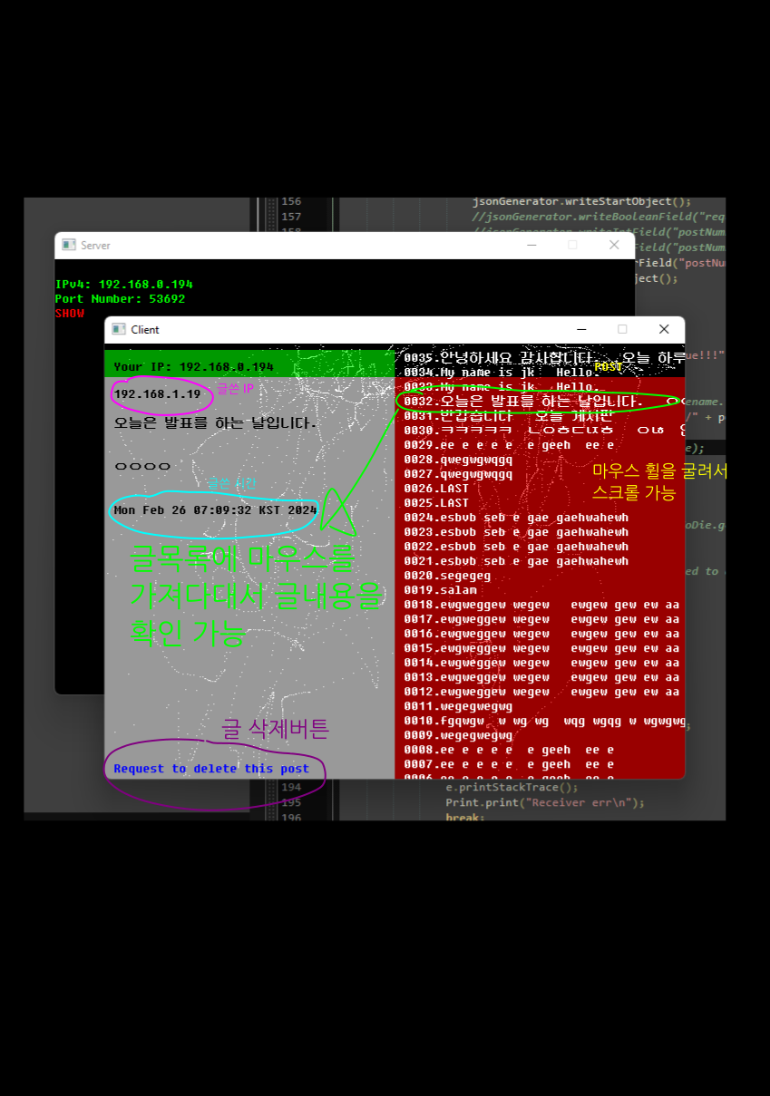
글 읽기
자료 구성
인터페이스

Slide 9
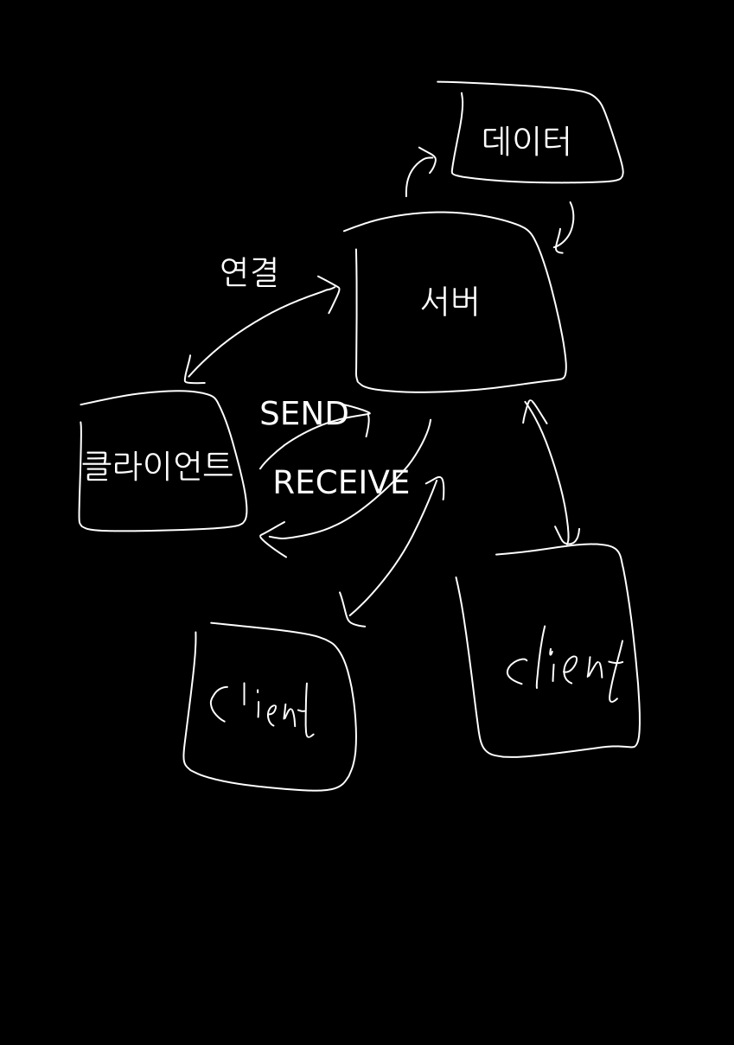
원리
서버와 클라이언트 연결
정보를 서로 주고받음
서버는 데이터를 따로 저장

Slide 10
실패한 점
IO stream 을 제대로 이해하지 못해서 Thread 간 상호작용을 write 와 read 로 처리함.
게시글을 폴더에 하나하나 따로 저장해두고 유저 요청을 통해 삭제하려고 했으나 서버에서 읽는 중인 파일이라서 삭제가 안됨
글 목록을 스크롤로 넘길 때 위로 글자가 삐져나가는게 좀 안 어울림
시간을 합리적으로 사용하지 못해서 전체적으로 미완성
연결이 불안정하고 가끔 끊김
접속과 동시에 예전 글이 업로드 되는 경우가 있음

Slide 11
개선여지
같은 프로세스 안에서라면 write 와 read 를 사용하지 않고도 데이터를 주고받는 법들을 연습
사용중인 파일을 삭제하기 위해서 강제적 삭제 라이브러리를 가져오거나 아니면 그 파일만 빼고 삭제하는 방법 혹은 파일 자체는 남겨둔 채로 목록에서만 지우는 방법을 연구
스크롤로 올라가는 텍스트들을 테두리 안에 넣기 위해서 이미지 같은 걸로 가리거나 아니면 위로 올라가는 텍스트들은 사라지거나 색깔이 바뀌게 하는 방법을 연구

Slide 12
개선여지2
딴생각하지 말고 공부에 집중해서 효율적으로 시간을 사용하기
네트워크 연결상태를 개선하기 위해서 코드를 여러 번 베껴서 복습해보면서 원리를 심화해서 이해하거나 아예 기성 데이터베이스들을 능숙하게 사용하는 방법을 연구
Exe 파일로 만들기
조건설정을 확실히 해서 글이 중복되는 버그를 막기

Slide 13
욕심
이미지 전송. 직접 그림을 그리고 전송 및 저장.
대용량 파일 전송
개인적 자료 저장 및 메신저로 사용
테트리스 넣기
아예 다른 GUI 라이브러리로 좀 더 자유롭게 설계하기

Slide 14
정리 및 감상
재밌었다
하루종일 이런거만 했으면 좋겠다
시간을 너무 비효율적으로 쓰는 것 같다
서버와 클라이언트와 네트워크에 대한 이해도가 깊어졌다.
PPT 를 나중에 수정해야겠습니다.

Slide 15
감사합니다
감사합니다

